Slide 1
Election - Ethereum dapp
Nikola stanojević 631/2017

Slide 2
Centralizovana web aplikacija
Klijent / server arhitektura
Hostovana na nekom serveru (AWS, VPS...)
Ceo kod aplikacije je na serveru, svi podaci su na serveru
Svi klijenti kumuniciraju sa centralnom aplikacijom
Kad klijent napravi zahtev, server komunicira sa bazom (čita, piše, ažurira podatke u bazi) i služi klijentu

Slide 3
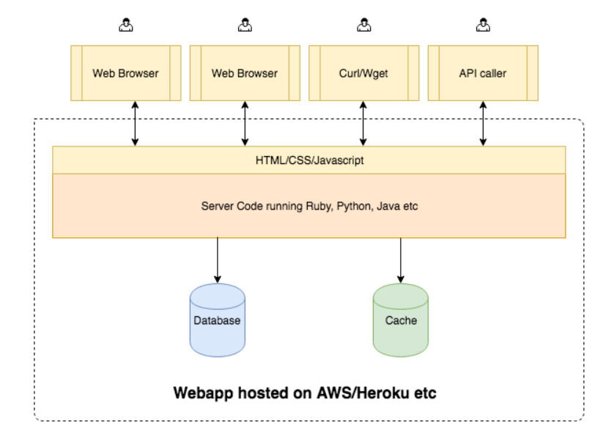

Slide 4
nedostaci
Baza podatka nije javno dostupna
Moramo se oslanjati na vlasnika web aplikacije za svoje podatke
Primer:
eBay
- kritike
- provizija
Postiji način da se elimište treća strana i da imate pristup nad svojim podacima

Slide 5
Dapp - ethereum
Svaki klijent komunicira sa svojom instancom aplikacije
Ne postoji centralni server
Svakoj osobi, koja želi da koristi aplikaciju, je potrebna kopija blockchain-a
Blockchain ima svoju:
- bazu – transkakcije se upisuju u blokove
- kod – pise se na jeziku koji se zove Solidity

Slide 6
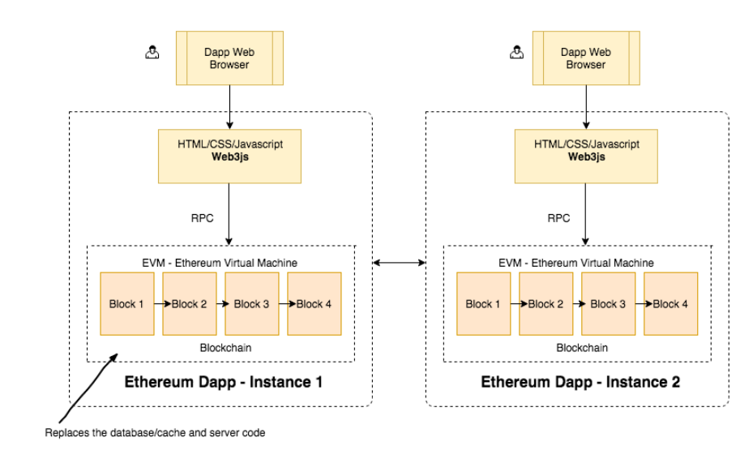

Slide 7
Aplikacja za glasanje
Centralizovana aplikacija – podaci mogu biti promenjeni, glasovi mogu da se broje više od jednom...
Decentralizovana aplikacija:
- svako ko je konektovan na mrežu može da učestvuje u glasanju
- Imamo kopiju svih podataka i koda na blockchain-u
- sve kopije podataka su iste, osiguranje da se svaki glas broji
- svi podaci o transakcijama osigurani su kriptografskim hesiranjem

Slide 8
Ethereum blockchain nam omogućava da izvršavamo kod pomoću EVM na blockchain pomoću pametnih ugovora (smart contract)
Pametni ugovor je mesto gde se nalazoi logika aplikacije
Zaduženi su za čitanje i upisivanje podatka u blockchain

Slide 9
Korisniku je potreban nalog sa adresom novčanika sa nekim Ether (eterom)
Ether je ethereumova kriptovaluta
Nakon sto se poveze na mrezu korisnik glasa za nekog od kandidata i placa malu naknadu da se transakcija zabelezi na blockchain
Tada se čvorovi na mreži takmiče da završe ovu transkaciju
Ti čvorovi se nazivaju rudarima
Čvor koji zavrsi transakciju dobija eter koji smo platili za glasanje

Slide 10
Za izradu aplikacije
Node - node package manager
Truffle – dozvoljava nam da napravimo dapp na ethereum blockchainu. Omogućava nam da pišemo pametne ugovore
Ganche – lokalni blockchain. Daje nam 10 nalaoga na lokalnom ethereum blockchainu. Svaki nalog ima 100 laznih etera. Svaki nalog ima jedinstveni adresu i privatni ključ.
Metamask – extenzija za browser da bi koristili ethereum blockchain. Omogućuje nam da povežemo nas lokalni ethereum blockchain sa ličnim nalogom

Slide 11
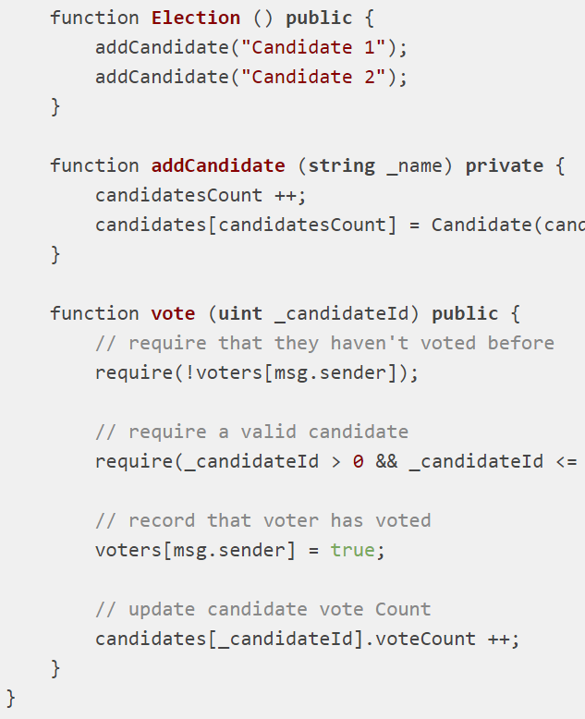
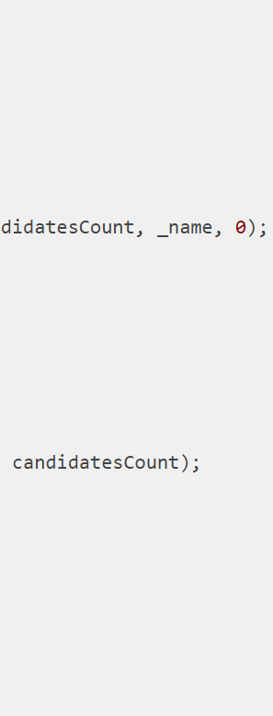
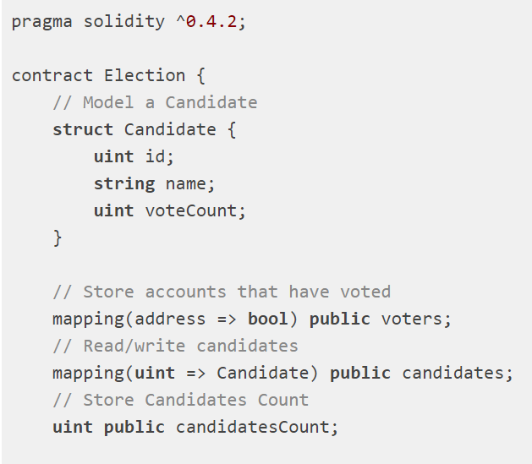

Slide 12
